Slide 1
CICLOS DEL AGUA

Slide 2
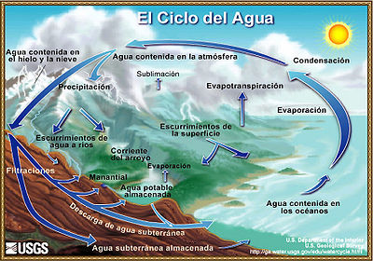
Los ciclos del agua
El ciclo hidrológico o ciclo del agua es el proceso de circulación del agua entre los distintos compartimentos de la hidrosfera. Se trata de un ciclo biogeoquímico en el que hay una intervención mínima de reacciones químicas, y el agua solamente se traslada de unos lugares a otros o cambia de estado físico.

Slide 3
evaporación
El agua se evapora en la superficie oceánica, sobre el terreno y también por los organismos, en el fenómeno de la transpiración. Dado que no podemos distinguir claramente entre la cantidad de agua que se evapora y la cantidad que es transpirada por los organismos, se suele utilizar el término evapotranspiración. Los seres vivos, especialmente las plantas, contribuyen con un 10% al agua que se incorpora a la atmósfera. En el mismo capítulo podemos situar la sublimación, cuantitativamente muy poco importante, que ocurre en la superficie helada de los glaciares o la banquisa.

Slide 4
Condensación. El agua en forma de vapor sube y se condensa formando las nube
Precipitación: Es cuando el agua se convierte en hielo para después caer en forma de granizo, si esto se junta con el vapor, cuando cae forma un arco iris. La atmósfera pierde agua por condensación (lluvia y rocío) o sublimación inversa (nieve y escarcha) que pasan según el caso al terreno, a la superficie del mar o a la banquisa. En el caso de la lluvia, la nieve y el granizo (cuando las gotas de agua de la lluvia se congelan en el aire) la gravedad determina la caída; mientras que en el rocío y la escarcha el cambio de estado se produce directamente sobre las superficies que cubren.

Slide 5
infiltración
Ocurre cuando el agua que alcanza el suelo penetra a través de sus poros y pasa a ser subterránea. La proporción de agua que se infiltra y la que circula en superficie (escorrentía) depende de la permeabilidad del sustrato, de la pendiente (que la estorba) y de la cobertura vegetal. Parte del agua infiltrada vuelve a la atmósfera por evaporación o, más aún, por la transpiración de las plantas, que la extraen con raíces más o menos extensas y profundas. Otra parte se incorpora a los acuíferos, niveles que contienen agua estancada o circulante. Parte del agua subterránea alcanza la superficie allí donde los acuíferos, por las circunstancias topográficas, interceptan la superficie del terreno.

Slide 6
Energía del agua
El ciclo del agua disipa una gran cantidad de energía, la cual procede de la que aporta la insolación. La evaporación es debida al calentamiento solar y animada por la circulación atmosférica, que renueva las masas de aire y que es a su vez debida a diferencias de temperatura igualmente dependientes de la insolación. Los cambios de estado del agua requieren o disipan mucha energía, por el elevado valor que toman el calor latente de fusión y el calor latente de vaporización. Así, esos cambios de estado contribuyen al calentamiento o enfriamiento de las masas de aire, y al transporte neto de calor desde las latitudes tropicales o templadas hacia las frías y polares, gracias al cual es más suave en conjunto el clima planetario.

